Slide 1
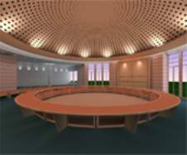
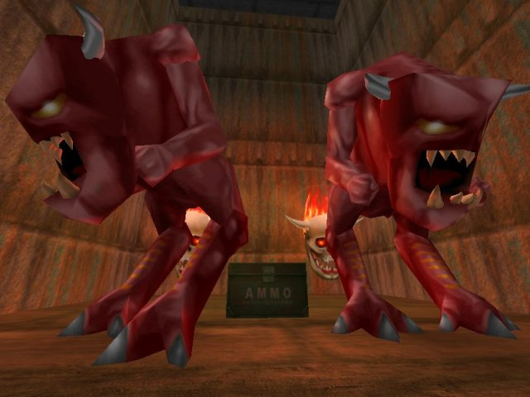
计算机高级图形学
第九章 真实感图形—辐射度

Slide 2

主要内容
引言
光照明模型
多边形物体的明暗处理
光线跟踪算法
纹理映射
辐射度方法

Slide 3
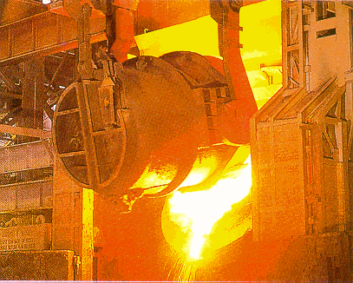
辐射度技术概述
从颜色辉映说起

Slide 4
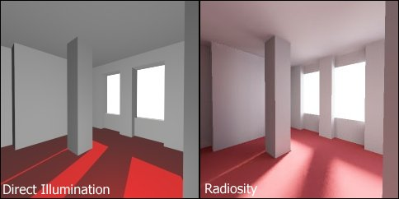
辐射度技术概述
直接照明与辐射度效果对比

Slide 5
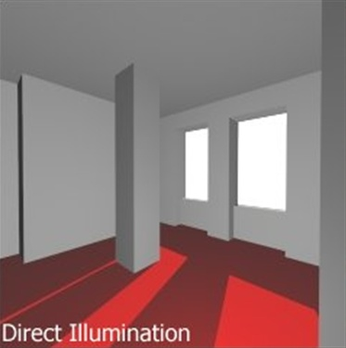
辐射度技术概述
直接照明效果
艺术家在此场景中精心放置了三类光源以模拟真实的光照效果：
  聚光灯：能产生阴影，置于窗外
  泛光：缺少泛光，房间内所有可见但未被光源直接照射的表面会是全黑的
  点光源：不产生阴影，可减弱泛光产生的“平板”效果

Slide 6
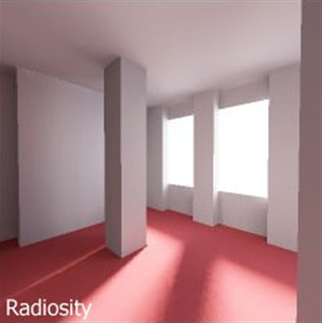
辐射度技术概述
辐射度效果
采用辐射度算法绘制， 光效未经艺术家特别处理。场景中仅包含一个面光源，即放置于窗外的天空。与直接照明效果相比，主要区别在于：
  房间有发光效果
  地板上软影清晰可见，房间周围可观察到细微的光效
  地毯上的红色辉映到灰墙上，产生淡淡的温暖的感觉

Slide 7
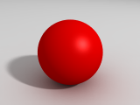


辐射度技术概述
原理
  光是一种辐射能，在一个封闭环境中，场景中的光能经过表面之间的反射和透射，最终达到平衡状态
  场景中各表面的光亮度实际上是场景中光能分布的反映
  前提：针对理想漫射环境

Slide 8
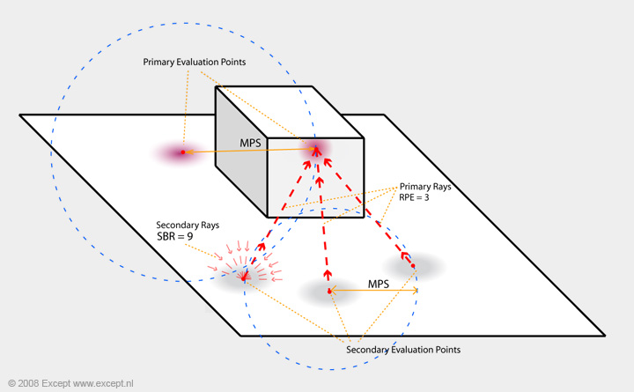
什么是辐射度
单位时间内从物体单位表面积向外辐射的光能
  物体作为光源自身向外发出的能量
  物体表面接受来自周围场景表面传递给它的能量后，再次反射出去的部分

Slide 9
辐射度方法
清空你脑子里任何你所知道的正常的光照渲染方法。你之前的经验可能会完全地转移你的注意力。
我想询问一个在阴影方面的专家，他会向你解释所有他们所知道
的关于这个学科的东西。我的专家是在我面前的一小片墙上的油漆。
Hugo: " 为什么你在阴影当中，而你身边的那一片跟你很相像的
油漆却在光亮之中？"
油漆: " 你什么意思?"
Hugo: " 你是怎么知道你什么时候应该在阴影之中，什么时候不在?
你知道哪些阴影投射算法？你只是一些油漆而已啊。"
油漆: " 听着，伙计。我不知道你在说什么。我的任务很简单:
任何击中我的光线，我把它分散开去。"
Hugo: " 任何光线?"
油漆: " 是的。任何光线。我没有任何偏好。"
因此你应该知道了。这就是辐射度算法的基本前提。任何击中一个表面的
光都被反射回场景之中。是任何 光线。不仅仅是直接从光源来的光线。任何
光线。这就是真实世界中的油漆是怎么想的，这就是辐射度算法的工作机制。

Slide 10
辐射度方法
基本前提:
1: 光源和普通物体之间没有区别。
2: 场景中的一个表面被它周围的所有可见的表面所照亮。
现在你掌握这个总要的思想。我们将经历一次为场景计
算辐射度光照的全过程
Notes:
在接下来，我将详细讲解怎样制作你自己的会说话的油漆。现在，你可以认为所有的东西都是一个潜在的光源。任何可见的东西不是辐射光线，就是反射光线。总之，它是一个光的来源，一个光源。一切周围你能看到的东西都是光源。这样，当我们考虑场景中的某一部分要接受多少光强时，我们必须注意把所有的可见物体发出的光线加起来。

Slide 11
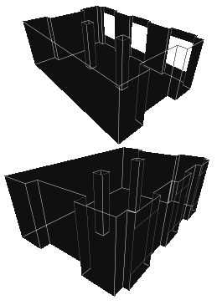
辐射度方法
我们以这个简单的场景开始：
一个有三扇窗户的房间。
这里有一些柱子和凹槽，可以提供有趣的阴影。
它会被窗外的景物所照亮，我假设窗外的景
物只有一个很小、很亮的太阳，除此之外一片漆黑
Notes:
在接下来，我将详细讲解怎样制作你自己的会说话的油漆。现在，你可以认为所有的东西都是一个潜在的光源。任何可见的东西不是辐射光线，就是反射光线。总之，它是一个光的来源，一个光源。一切周围你能看到的东西都是光源。这样，当我们考虑场景中的某一部分要接受多少光强时，我们必须注意把所有的可见物体发出的光线加起来。

Slide 12
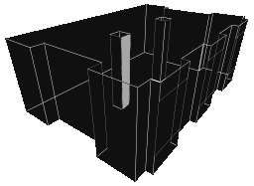
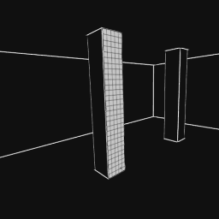
辐射度方法
现在，我们来任意选择一个表面。
然后考察它上面的光照。
我们将把它分割成许多小片( 的油漆) ，
然后试着从他们的角度来观察这个世界。
从这里开始，我将使用面片 来指代
“一小片油漆”。
Notes:
在接下来，我将详细讲解怎样制作你自己的会说话的油漆。现在，你可以认为所有的东西都是一个潜在的光源。任何可见的东西不是辐射光线，就是反射光线。总之，它是一个光的来源，一个光源。一切周围你能看到的东西都是光源。这样，当我们考虑场景中的某一部分要接受多少光强时，我们必须注意把所有的可见物体发出的光线加起来。

Slide 13
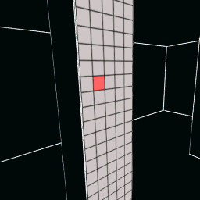
辐射度方法
选取他们之中的一个面片。然后想象你就是那个面片。从这个角度，这个世界看起来应该是什么样子呢？
Notes:
在接下来，我将详细讲解怎样制作你自己的会说话的油漆。现在，你可以认为所有的东西都是一个潜在的光源。任何可见的东西不是辐射光线，就是反射光线。总之，它是一个光的来源，一个光源。一切周围你能看到的东西都是光源。这样，当我们考虑场景中的某一部分要接受多少光强时，我们必须注意把所有的可见物体发出的光线加起来。

Slide 14
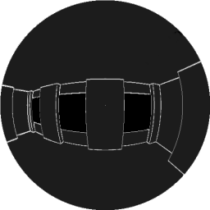
辐射度方法
一个面片的视角
将我的眼睛贴紧在这个面片之上，
然后看出去，我就能看见这个面片所看
见的东西。这个房间非常黑，
因为还没有光线进入。但是我把
这些边缘画了出来以方便你辨认。
通过将它所看见的所有光强加在一起，
我们能够计算出从场景中发出的所有能
够击中这个面片的光强。我们
把它成为总入射光强 。
这个面片只能看见房间以及窗外
漆黑的风景。把所有的入射光强加起
来，我们可以看出没有光线射到这里。
这个面片应该是一片黑暗
Notes:
在接下来，我将详细讲解怎样制作你自己的会说话的油漆。现在，你可以认为所有的东西都是一个潜在的光源。任何可见的东西不是辐射光线，就是反射光线。总之，它是一个光的来源，一个光源。一切周围你能看到的东西都是光源。这样，当我们考虑场景中的某一部分要接受多少光强时，我们必须注意把所有的可见物体发出的光线加起来。

Slide 15
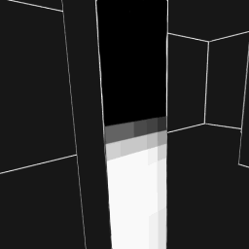
辐射度方法
一个较低处的面片的视角
选择柱子上的一个稍低一些的面片。这个面片能够看到窗外明亮的太阳。
这一次，所有的入射光强相加的结果表明有很多的光线到达这里
（尽管太阳很小，但是它很亮）。这个面片被照亮了。
Notes:
在接下来，我将详细讲解怎样制作你自己的会说话的油漆。现在，你可以认为所有的东西都是一个潜在的光源。任何可见的东西不是辐射光线，就是反射光线。总之，它是一个光的来源，一个光源。一切周围你能看到的东西都是光源。这样，当我们考虑场景中的某一部分要接受多少光强时，我们必须注意把所有的可见物体发出的光线加起来。

Slide 16
辐射度方法
墙拄上 的光照
为墙拄上 的每个面片重复这个过程，每次都为面片
计算 总入射光强之后，我们可以回头看看现在的柱子
是什么样子。
在柱子顶部的面片，由于看不见太阳，处在阴影当中。
那些能看见太阳的被照得很亮。而那些只能看见太阳的
一部分的面片被部分地照亮了。
如此一来，辐射度算法对于场景中的每个其他的面
片都用几乎一样的方式重复。正如同你所看到的，
阴影逐渐地在那些不能看见光源的地方显现了。
Notes:
在接下来，我将详细讲解怎样制作你自己的会说话的油漆。现在，你可以认为所有的东西都是一个潜在的光源。任何可见的东西不是辐射光线，就是反射光线。总之，它是一个光的来源，一个光源。一切周围你能看到的东西都是光源。这样，当我们考虑场景中的某一部分要接受多少光强时，我们必须注意把所有的可见物体发出的光线加起来。

Slide 17
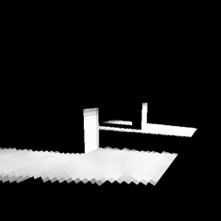
辐射度方法
整个房间的光照: 第一次遍历
为每个面片重复这个过程，给我门带了这样的场景。
除了那些能够从太阳直接接受光线的表面外，所有
的东西都是黑的。
因此，这看起来并不像是被很好地照亮了的场景。
忽略那些光照看起来似乎是一块一块 的效果。
我们可以通过将场景分割为更多的面片来解决这个问题。
更值得注意的是除了被太阳直接照射的地方都是全黑的
在这个时候，辐射度渲染器并没有体现出它与其他普通
渲染器 的不同。
然而，我们没有就此而止。
既然场景中的某些面片被照得十分明亮，它们自己也变
成了光源，并且也能够向场景中的其他部分投射光线
Notes:
在接下来，我将详细讲解怎样制作你自己的会说话的油漆。现在，你可以认为所有的东西都是一个潜在的光源。任何可见的东西不是辐射光线，就是反射光线。总之，它是一个光的来源，一个光源。一切周围你能看到的东西都是光源。这样，当我们考虑场景中的某一部分要接受多少光强时，我们必须注意把所有的可见物体发出的光线加起来。

Slide 18
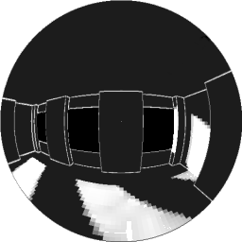
辐射度方法
在第一次遍历之后面片的视角
那些在上次遍历时不能看见太阳而没有接受到光
线的面片，现在可以看到其他面片在发光了。
因此在下次遍历之后，这些面片将变得明亮一些。
Notes:
在接下来，我将详细讲解怎样制作你自己的会说话的油漆。现在，你可以认为所有的东西都是一个潜在的光源。任何可见的东西不是辐射光线，就是反射光线。总之，它是一个光的来源，一个光源。一切周围你能看到的东西都是光源。这样，当我们考虑场景中的某一部分要接受多少光强时，我们必须注意把所有的可见物体发出的光线加起来。

Slide 19
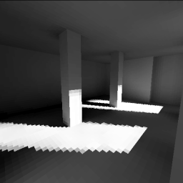
辐射度方法
整个房间的光照: 第二次遍历
这一次，当你为每个面片计算完 入射光强之后，
上次全黑的面片现在正被照亮。这个房间开始变
得有些真实了。
现在所发生的是太阳光照射到表面之后反射一次
时，场景的效果。
Notes:
在接下来，我将详细讲解怎样制作你自己的会说话的油漆。现在，你可以认为所有的东西都是一个潜在的光源。任何可见的东西不是辐射光线，就是反射光线。总之，它是一个光的来源，一个光源。一切周围你能看到的东西都是光源。这样，当我们考虑场景中的某一部分要接受多少光强时，我们必须注意把所有的可见物体发出的光线加起来。

Slide 20
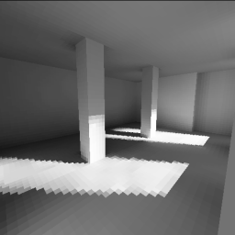
辐射度方法
整个房间的光照：第三次遍历
第三次遍历产生了光线折射两次的效果。
所有的东西看起来大致相同，只是轻微的亮了一些。
下一次遍历也仅仅时 让场景更加明亮，甚至第
16 次遍历也并没有带来很大的不同。
在那之后已经没有必要做更多的遍历了。
辐射度过程 集中在一个光照解决方案上缓慢地进展。每一次遍历都给场景带来一些轻微地变化，直到产生的变化趋于稳定。根据场景复杂度的不同，以及表面的光照特性，可能需要几次或几千次遍历不等。这取决于你什么时候停止遍历，告诉它已经完成了。
Notes:
在接下来，我将详细讲解怎样制作你自己的会说话的油漆。现在，你可以认为所有的东西都是一个潜在的光源。任何可见的东西不是辐射光线，就是反射光线。总之，它是一个光的来源，一个光源。一切周围你能看到的东西都是光源。这样，当我们考虑场景中的某一部分要接受多少光强时，我们必须注意把所有的可见物体发出的光线加起来。

Slide 21
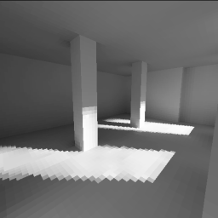
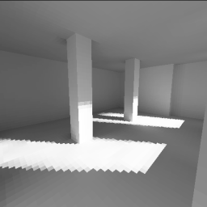
辐射度方法
第四次遍历 | 第十六次遍历
Notes:
在接下来，我将详细讲解怎样制作你自己的会说话的油漆。现在，你可以认为所有的东西都是一个潜在的光源。任何可见的东西不是辐射光线，就是反射光线。总之，它是一个光的来源，一个光源。一切周围你能看到的东西都是光源。这样，当我们考虑场景中的某一部分要接受多少光强时，我们必须注意把所有的可见物体发出的光线加起来。

Slide 22
辐射度方法
简单地说,辐射度算法就是:把场景细分到很细很细的面片(如1个像素那么大的三角形),分别计算它们接受和发出的光能,然后逐次递归,直到每个面片的光能数据不再变化(或者到一定的阀值)为止.因此,计算量很大(要计算很多次),而且难以并行(因为递归)
优点
非常真实的漫反射表面光照
- 概念简单，容易实现
- 能够容易地使用3D 硬件加速计算
缺点
- 慢
- 不能很好地处理点光源
- 也不能处理有光泽的表面
- 总是过于复杂而且很少在书本中解释
Notes:
在接下来，我将详细讲解怎样制作你自己的会说话的油漆。现在，你可以认为所有的东西都是一个潜在的光源。任何可见的东西不是辐射光线，就是反射光线。总之，它是一个光的来源，一个光源。一切周围你能看到的东西都是光源。这样，当我们考虑场景中的某一部分要接受多少光强时，我们必须注意把所有的可见物体发出的光线加起来。

Slide 23
辐射度系统方程
为求解场景中物体表面的辐射度，将场景中每一物体的表面分解为互不重叠的小面片（patch）A_{i}（i＝1，2，…，n）
前提：假设每一小面片的辐射度和漫反射率均为常数
小面片大小可以不一致，一般分解为方形，也有分解为三角形等其他形状的

Slide 24
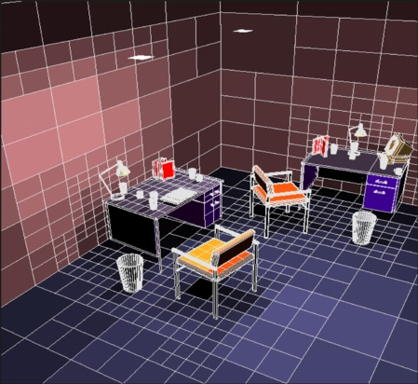
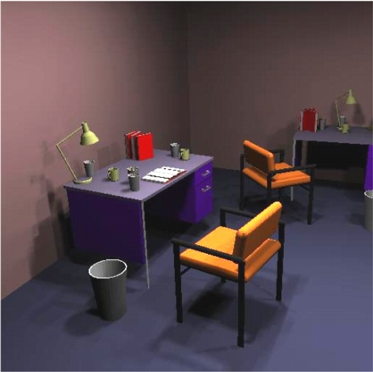
辐射度系统方程
场景表面分解示例
由于每块面片辐射度均假设为常数，每一面片采用一个颜色绘制

Slide 25
辐射度系统方程
辐射光强(Emmision)
尽管我曾说过我们应该认为光源和普通物体是一样的，但场景中显然要有
光发出的源头。在真实世界中，一些物体会辐射出光线，但有些不会。并且
所有的物体会吸收某些波段的光。我们必须有某种方法区分出场景中那些能
够辐射光线的物体。我们在辐射度算法中通过辐射光强来表 述这一点 。我们
认为，所有的面片都会辐射出光强，然而大多数面片辐射出的光强为0 。
这个面片的属性称为辐射光强(Emmision) 。
反射率(Reflectance)
当光线击中表面时，一些光线被吸收并且转化为热能( 我们可以忽略这一点)
，剩下的则被反射开去。我们称反射出去的光强比例为反射率(Reflectance) 。
入射和出射光强(incident and excident lights)
在每一次遍历的过程中，记录另外两个东西是有必要的: 有多少光强抵达一个面片，
有多少光强因反射而离开面片。我们把它们称为入射光强和出射光强。出射光强是面片
对外 表现的属性。当我们观看某个面片时，其实是面片的出射光被我们看见了。

Slide 26
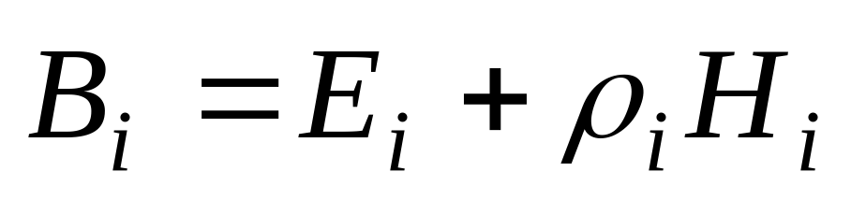
辐射度系统方程
对于每一小面片A_{i}，成立：
周围场景面片入射到A_{i}单位面积上的光能，是周围面片辐射度的函数
辐射度
自身拥有
的辐射度
漫反射率

Slide 27
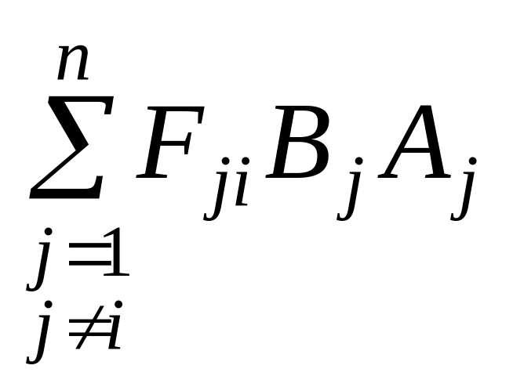
辐射度系统方程
设面片A_{j}为一周围场景面片，由辐射度定义，A_{j}向外辐射的总的光能为B_{j}A_{j}，其中一部分到达A_{i}
设到达A_{i}的光能占A_{j}向外辐射的总光能的比例为F_{ji}（称为A_{j}到A_{i}的形状因子），则从周围环境面片入射到A_{i}的总光能为：

Slide 28
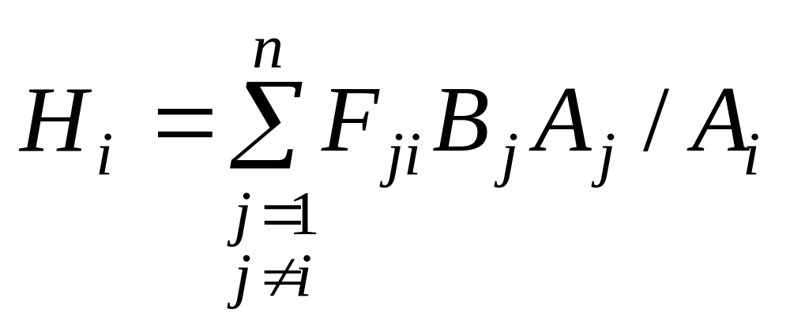
辐射度系统方程
入射到面片A_{i}单位面积上的光能H_{i}则为：

Slide 29
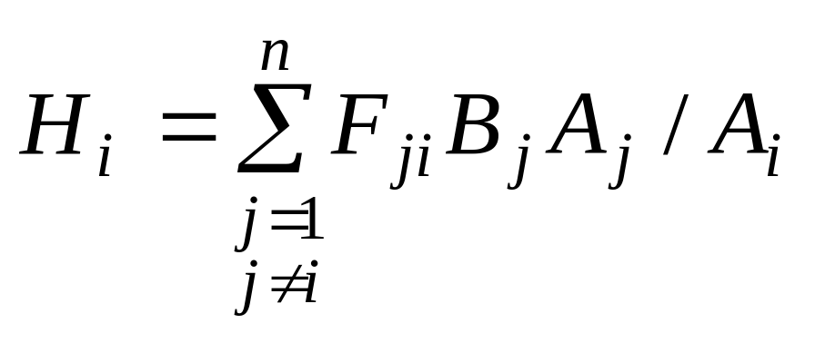
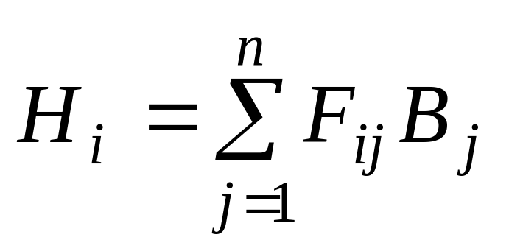
辐射度系统方程
由热能工程可知， ，于是
A_{j}F_{ji}=A_{i}F_{ij}
A_{j}F_{ji}=A_{i}F_{ij}

Slide 30
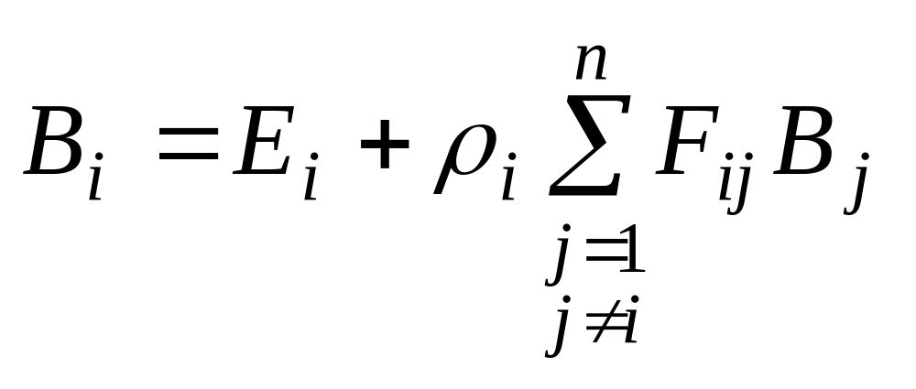
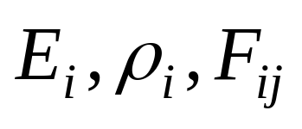
辐射度系统方程
综上，可得辐射度系统方程：
假设 均已知，此即为关于n个辐射度变量的线性方程组
（i＝1，2，…，n）

Slide 31
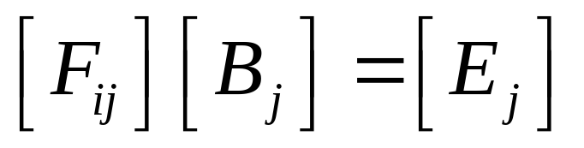
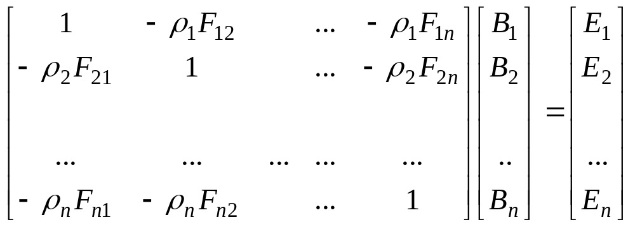
辐射度系统方程
矩阵形式

Slide 32
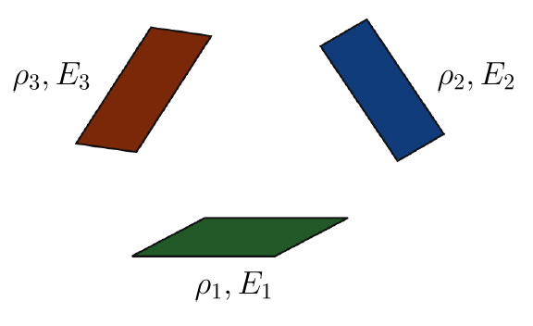
辐射度系统方程示例

Slide 33
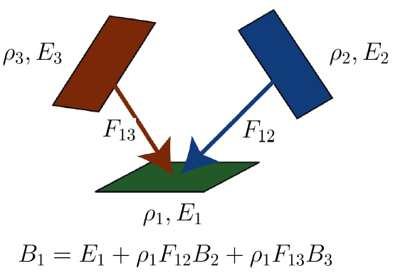
辐射度系统方程示例

Slide 34
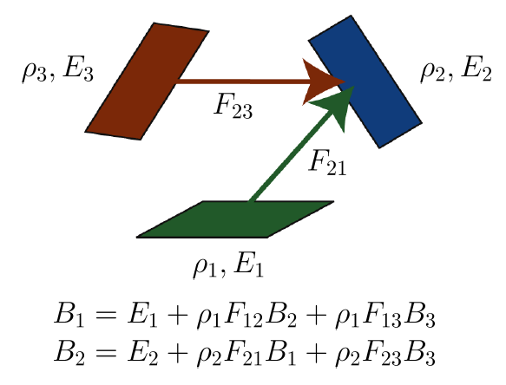
辐射度系统方程示例

Slide 35
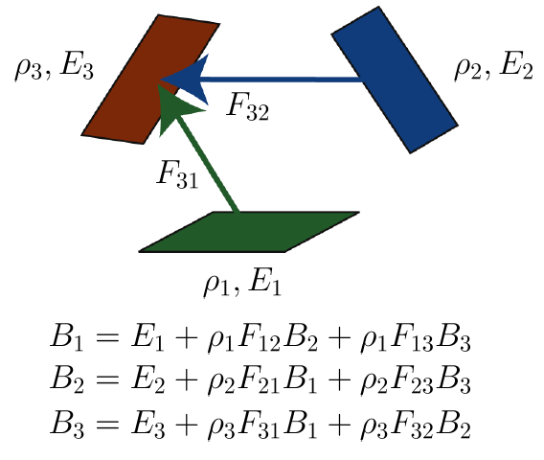
辐射度系统方程示例

Slide 36
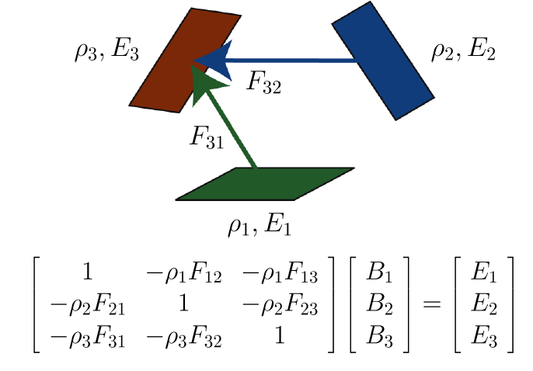
辐射度系统方程示例

Slide 37
辐射度算法
load scene
divide each surface into roughly equal sized patches
initialise_patches:
for each Patch in the scene
if this patch is a light then
patch.emmision = some amount of light
else patch.emmision = black
end if
patch.excident = patch.emmision
end Patch loop
Passes_Loop:
each patch collects light from the scene
for each Patch in the scene
render the scene from the point of view of this patch
patch.incident = sum of incident light in rendering
end Patch loop
calculate excident light from each patch:
for each Patch in the scene

Slide 38
辐射度算法
表面分割
将场景表面分割成小面片
形状因子计算
计算小面片间的形状因子
方程求解
求解辐射度系统方程
绘制
依据计算出的辐射度，转换成表面颜色

Slide 39
辐射度算法
表面分割
将场景表面分割成小面片
形状因子计算
计算小面片间的形状因子
方程求解
求解辐射度系统方程
绘制
依据计算出的辐射度，转换成表面颜色

Slide 40
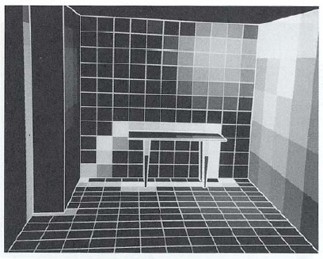
辐射度算法：表面分割
均匀网格化（uniform meshing）
Cohen & Wallace

Slide 41
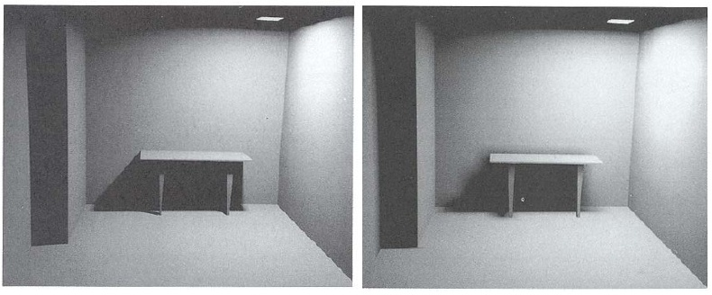
辐射度算法：表面分割
均匀网格化（uniform meshing）
参照结果 均匀分割绘制结果

Slide 42
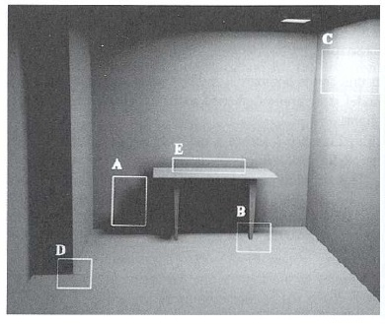
辐射度算法：表面分割
均匀网格化（uniform meshing）
A：块状阴影
B：特征丢失了
C：马赫带
D：着色不连续
E：不连续

Slide 43
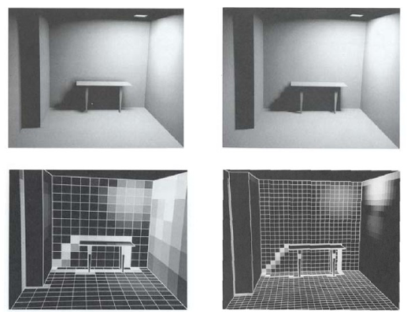
辐射度算法：表面分割
均匀网格化
低分辨率网格及绘制结果 高分辨率网格及绘制结果

Slide 44
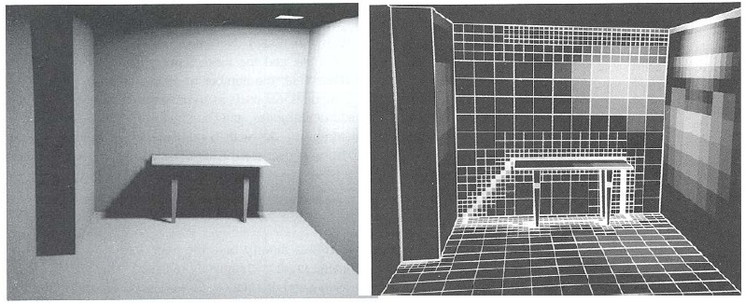
辐射度算法：表面分割
自适应网格化（adaptive meshing）
绘制结果 自适应网格剖分

Slide 45
辐射度算法
表面分割
将场景表面分割成小面片
形状因子计算
计算小面片间的形状因子
方程求解
求解辐射度系统方程
绘制
依据计算出的辐射度，转换成表面颜色

Slide 46
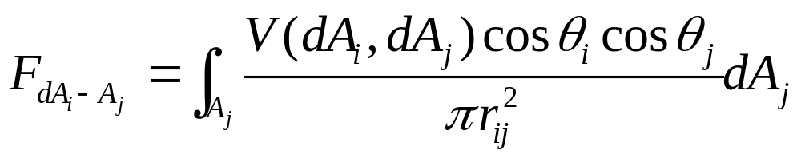
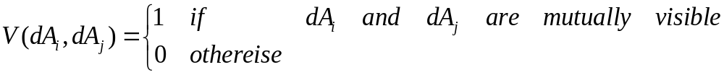
辐射度算法：形状因子计算
计算和确定场景面片之间的形状因子是求解辐射度系统方程的关键
  微面元-面片形状因子计算公式
遮挡因子（visibility term):

Slide 47
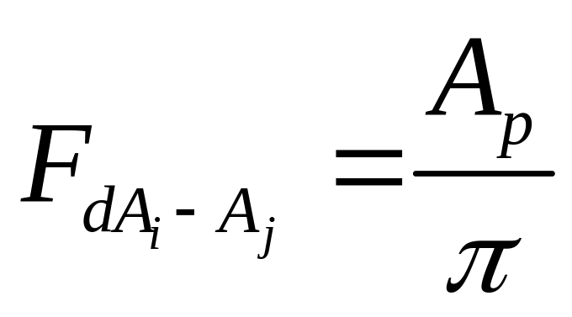
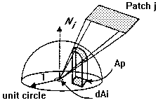
辐射度算法：形状因子计算
几何解释：在微面元dA_{i} 上建立一个单位半球，则dA_{i}对周围面片A_{j}的形状因子等于A_{j}投影到半球面后，其投影区域再次投影到底平面所形成的区域A_{p}的面积与单位圆的面积的比率

Slide 48
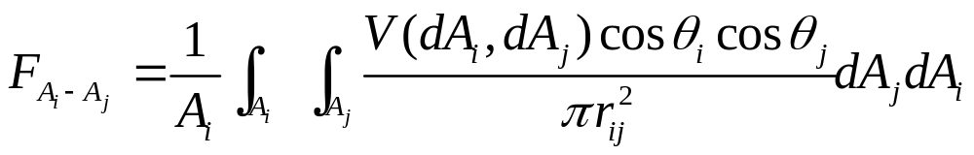
辐射度算法：形状因子计算
面片-面片形状因子计算公式
若两曲面片互不遮挡，可通过斯托克定理把双重面积积分变换成双重曲线积分计算，但对于存在遮挡的情况，极难得到解析解，此时，常采用数值方法求解
  半立方体方法
  光线采样方法

Slide 49
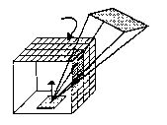
辐射度算法：形状因子计算
半立方体方法
  在微面元A_{i}处建立一个半立方体
  对于半立方体表面上每一网格，预计算微面元A_{i}到该网格的形状因子
  以微面元A_{i}为投影中心将面片A_{j}经消隐后投影到半立方体表面上
  将所有为A_{j}投影所覆盖的网格的形状因子相加
A_{j}
半立方体网格
A_{i}
Cohen M, Greenberg D. The hemi-cube: a radiosity solution for complex environments. Computer Graphics, 1985, 19(3):31–40.

Slide 50
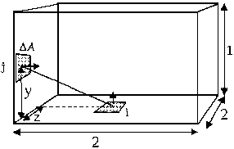

辐射度算法：形状因子计算
半立方体方法
  半立方体表面网格形状因子的预计算（可做成查找表存贮备用）

Slide 51
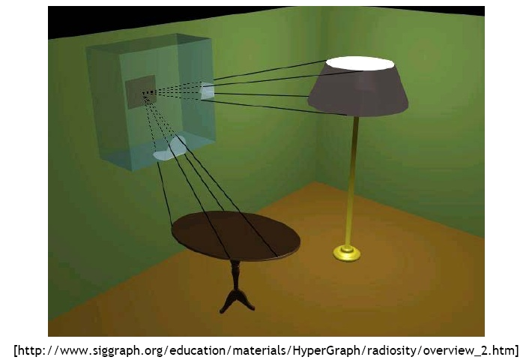
辐射度算法：形状因子计算
半立方体方法
  示例

Slide 52
辐射度算法
表面分割
将场景表面分割成小面片
形状因子计算
计算小面片间的形状因子
方程求解
求解辐射度系统方程
绘制
依据计算出的辐射度，转换成表面颜色

Slide 53
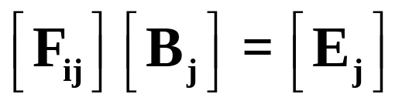
辐射度算法：方程求解
理论上说，辐射度系统方程可采用任何一种线性方程组的求解算法来求解
直接求逆
  高斯消去法(Gauss elimination)
迭代法
  Gauss-Seidel迭代—Gathering
  Southwell迭代—Shooting

Slide 54

辐射度算法：方程求解
Gathering
  对于每一面片，收集场景中其它面片对它辐射的光能，更新该面片的辐射度

Slide 55

辐射度算法：方程求解
Gathering

Slide 56

辐射度算法：方程求解
Shooting
  选取辐射源面片（具有最大待辐射光能），将其辐射光能发送到其他面片，更新各面片的辐射度。
  选取新的辐射源面片

Slide 57
辐射度技术
逐步求精辐射度算法
  通过迭代过程求解辐射度方程
  每次迭代相当于一次光能传递过程
  每次迭代后，采用场景中各面片的当前辐射度值绘制整个场景
  经过多次迭代后，各面片的辐射度值逐渐逼近方程组的解
  可用于对场景进行交互预览

Slide 58
辐射度算法：方程求解
The "Progressive" Radiosity Algorithm
  An incremental method, yielding intermediate results at much lower computation and storage costs
  Each iteration of the algorithm requires the calculation of form factors between a point on a single surface and all other surfaces, rather than all N-squared form factors
  After the form factor calculation, radiosity values for the surfaces of the environment are updated

Slide 59
辐射度算法：方程求解
Progressive Radiosity Variants
  "Gathering" updates one surface by collecting light energy from all other surfaces
  "Shooting" updates all surfaces by distributing light energy from one surface
  "Shooting and sorting" chooses the surface with the greatest unshot light energy and distributes its light energy to the surfaces in the environment

Slide 60

辐射度技术
Gathering
Shooting
Shooting and sorting
Shooting & sorting & ambient

Slide 61

辐射度技术
示例

Slide 62

辐射度技术
示例

Slide 63

辐射度技术
示例

Slide 64
Advantages And Disadvantages
Advantages
  Photorealistic image quality
  Accurate simulation of energy transfer
  Soft shadows and diffuse interreflection
Disadvantages
  Large computational and storage costs
  Must preprocess polygonal environments
  Non-diffuse components of light not represented

Slide 65

Raytracing vs. Radiosity

Slide 66

Raytracing vs. Radiosity
Both accomplish global illumination
  Raytracing
    Follow rays of energy as they bounce through a scene
      Which rays? Pick some. Randomness helps.
      Still a research topic.
      How many rays? Depends on the scene. Still a topic of research debate.

Slide 67

Raytracing vs. Radiosity

Slide 68
Raytracing vs. Radiosity
  Radiosity
    Compute energy transfer between finite-sized patches of surfaces in the scene
      Which patches?
      Must subdivide the scene somehow
      How does energy transfer between patches?
      Approximating models
      Still an area of research

Slide 69


Which is better?
Raytraced
Radiosity

Slide 70
Which is better?
Radiosity captures the sum of light transfer well
  But it models all surfaces as diffuse reflectors
  Can't model specular reflections or refraction
    Images are viewpoint independent

Slide 71
Which is better?
Raytracing captures the complex behavior of light rays as they reflect and refract
  Works best with specular surfaces. Why?
    Diffuse surface converts light ray into many. Ray tracing follows one ray and does not capture the full effect of the diffusion.
    Must use ambient term to replace absent diffusion

